Slide 1
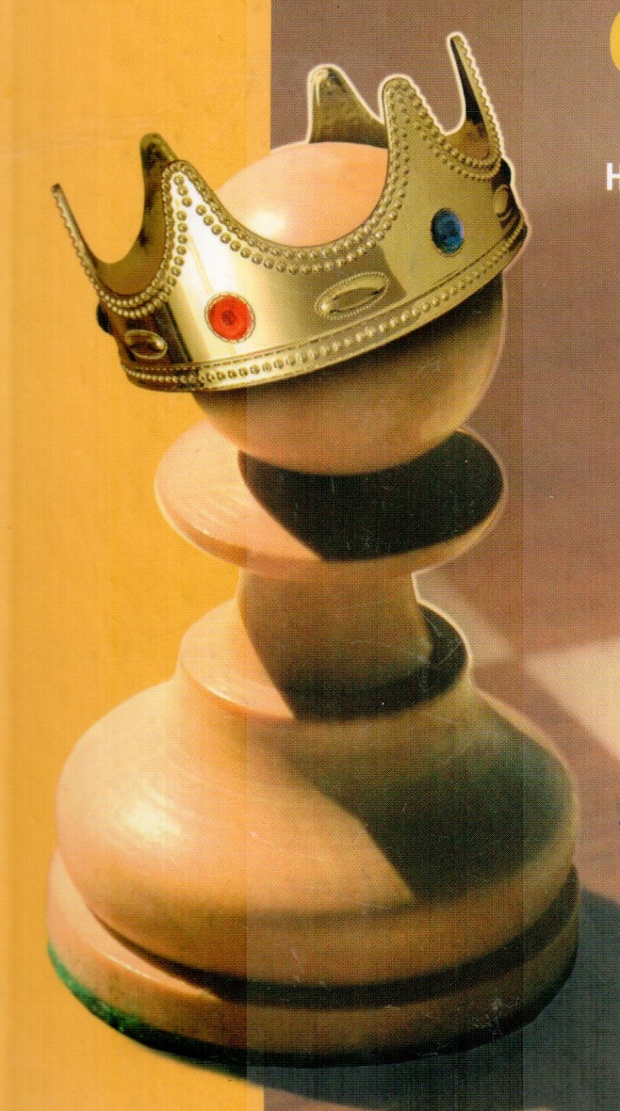
Занятие по шахматам

Slide 2
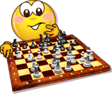
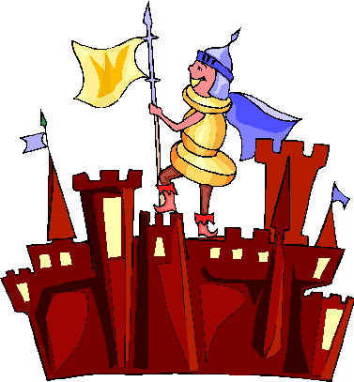
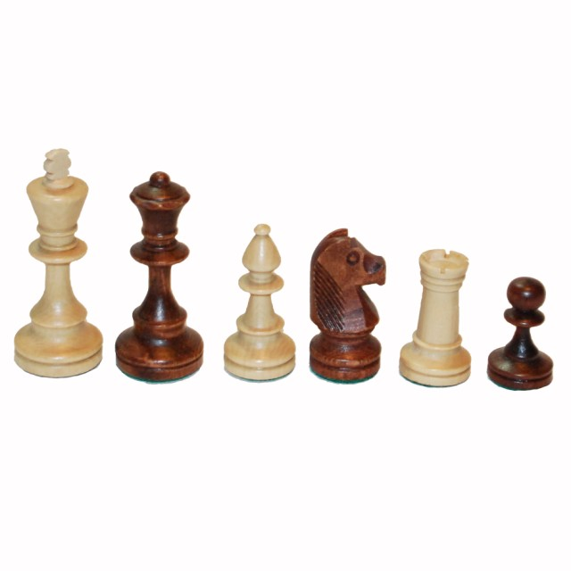
В королевство шахмат прогулку совершим.
О жителях что помним, сегодня повторим.
Загадка
Не люди, не звери, не часы, а ходят?
Шахматные фигуры

Slide 3

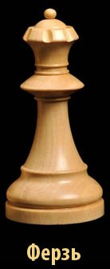
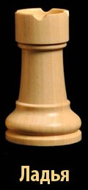
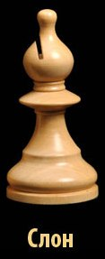
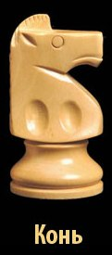
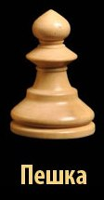
Угадайте
короли

Slide 4
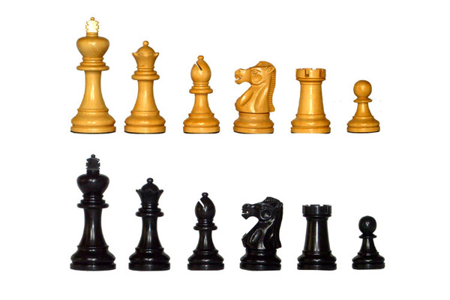
Деление на команды

Slide 5
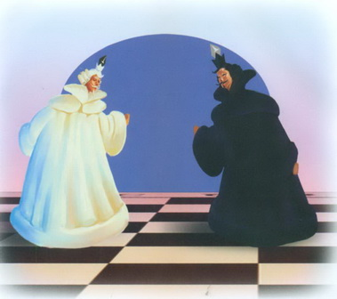
Да здравствует
король!
Их на поле всего два,
Из-за них идет война.
Одного поймать в ловушку -
Прекращается игра.
Король

Slide 6
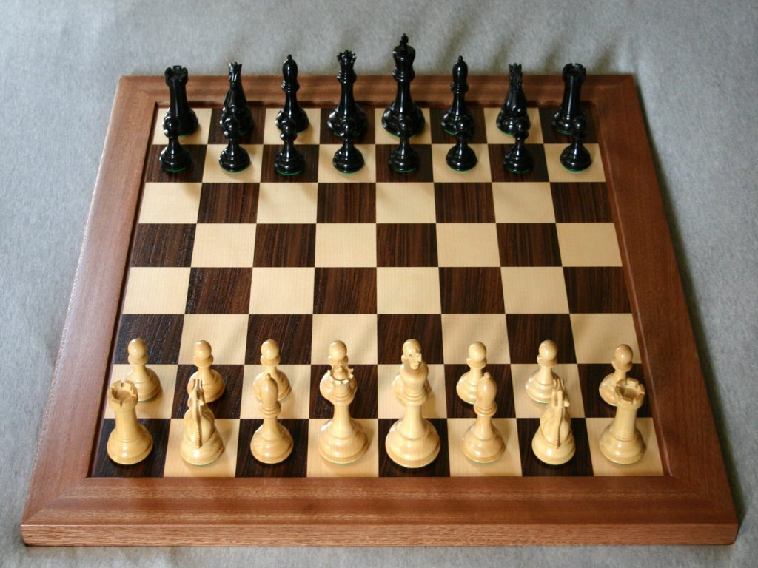

Slide 7
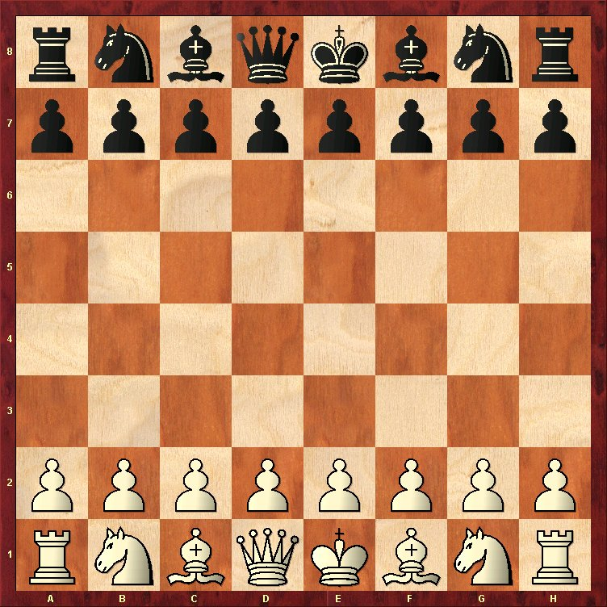
Расставь фигуры

Slide 8
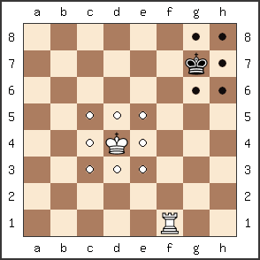
Как ходит король.

Slide 9
Король ходит в любую сторону: по вертикали, по горизонтали, по диагонали, однако ходит король только на одну клетку. Исключением является специальный ход – рокировка. Также король не может ходить на то поле, которое атаковано любой из фигур соперника.
Бьёт король также как и ходит.

Slide 10
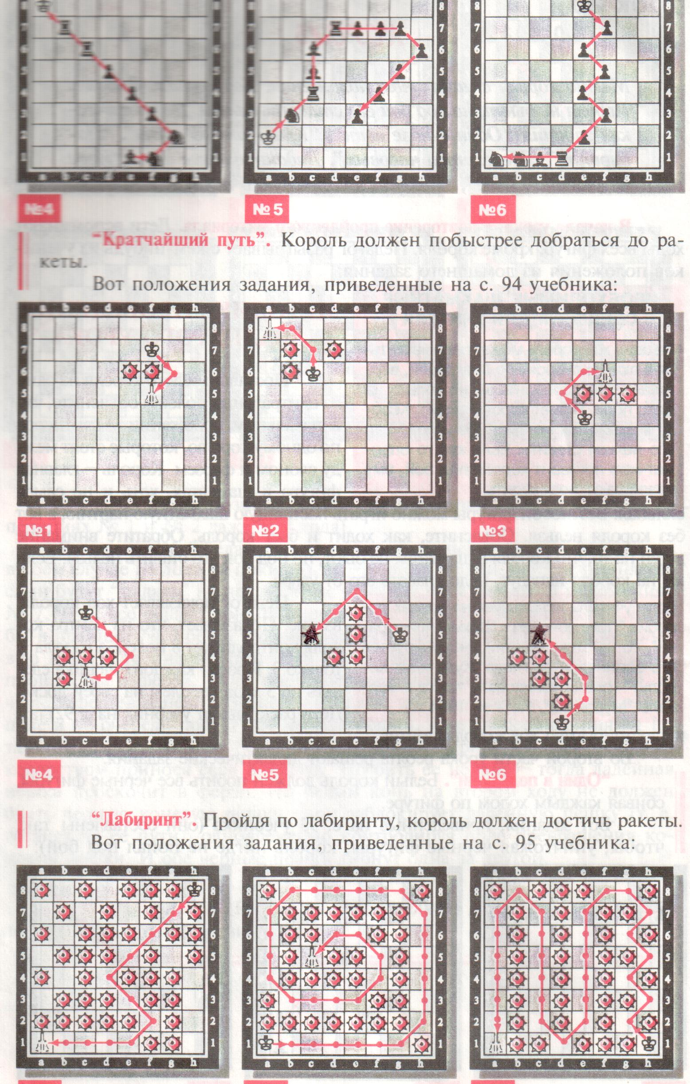
Игра «Кратчайший путь»

Slide 11
План игры
Последовательность выбора хода:
1. Смотрим, нельзя ли побить фигуру противника.
2. Выясняем, нельзя ли сделать фигурой такой ход, после которого противник не сможет сделать своей фигурой ни одного хорошего хода (при любом ходе фигуру он потеряет, т. е. мы ограничиваем подвижность неприятельской фигуры).
3. Определяем, не ставим ли мы свою фигуру под бой.
4. Делаем ход.

Slide 12
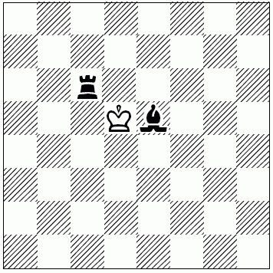
Великое сражение

Slide 13
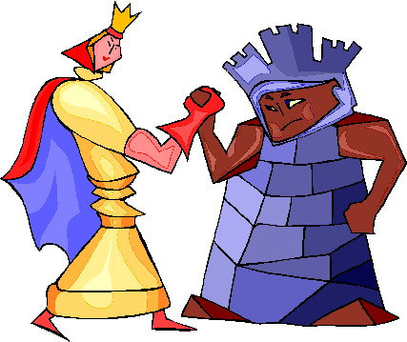
Король в игре
Все королевские единоборства (белого короля с черным) заканчиваются вничью, ведь короли не имеют права атаковать друг друга. Королей в шахматах не бьют, под бой их ставить нельзя.
Королю можно объявить
только шах или мат.
Поэтому сегодня король
будет сражаться против
других фигур.

Slide 14
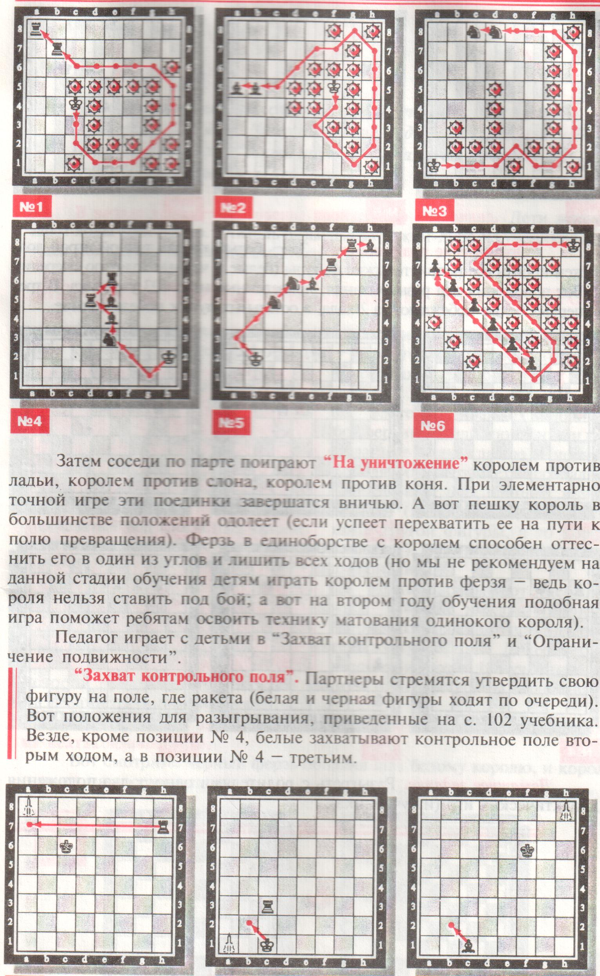
Игра «Один в поле воин»

Slide 15
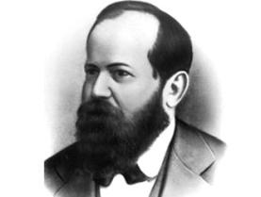

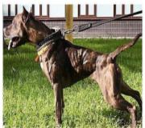
I чемпион Ребусы
I чемпион мира по шахматам
,
Иг
100
ль
м
Ц
,,
,
вИЛЬгельм Стейниц
Австрия, 1886 - 1894

Slide 16
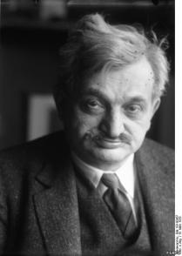

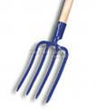


II чемпион мира по шахматам
,
,
,
Э
У
К=Н
,
ЕР
М=Л
Эмануил Ласкер
Германия, 1894 - 1921

Slide 17
Игра «доберись до ракеты»

Slide 18
Анкета «Король»
№ п\п | Вопрос | Ответ
1. | Как зовут? | Король
2. | Где родился? | В Индии
3. | Сколько лет? | Очень много
4. | Основной род занятий? | Шахматная игра
5. | Краткая запись в свидетельстве о рождении | Кр
6. | Постоянное место жительства | d1, d8
7. | Способ передвижения на шахматной доске | По горизонтали,вертикали, диагонали
8. | Особые приметы | В начальной позиции белый король на чёрном поле, чёрный на белом
9. | Как бъёт фигуры и уничтожает пешки противника | Так же как и ходит
10. | Во сколько очков оценивается | Бесценен

Slide 19



Рефлексия:
всё отлично!
есть вопросы…
Всё хорошо!

